Slide 1
MATEMÁTICA
2ª Série
Trigonometria: Lei dos cossenos – I
Aula 37

Slide 2



Slide 3


Momento 02
Pertencimento
3 min

Slide 4


Momento 02
Todo mundo precisa sentir que faz parte de algo. Pertencimento é quando alguém se sente incluído, ouvido e respeitado.
Pertencimento
Vamos conversar:
Compartilhe um momento em que você se sentiu parte de um grupo. O que fez a diferença?
Um ou dois estudantes compartilham com a turma.

Slide 5



Sentir-se pertencente é um direito de todos nós, não um privilégio. Todos têm o direito de pertencer aos grupos em que estão inseridos.
Incluir os outros no nosso grupo aumenta as trocas que podemos ter ao longo da jornada.
Vamos incluir e pertencer mais …
E bora pra aula!

Slide 6



Estudante, já imaginou ter um cursinho completo no seu celular?
👉 O que tem no ENEM PARANÁ?
🎥 +2.000 videoaulas
🎧 Podcasts para estudar em qualquer lugar
📝 Simulados estilo Enem
📊 Seu desempenho em gráficos
👉 Tudo gratuito. No seu ritmo.

Slide 7

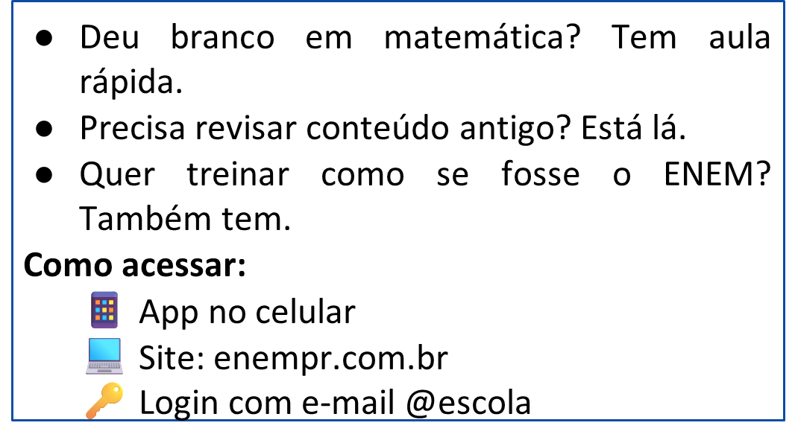
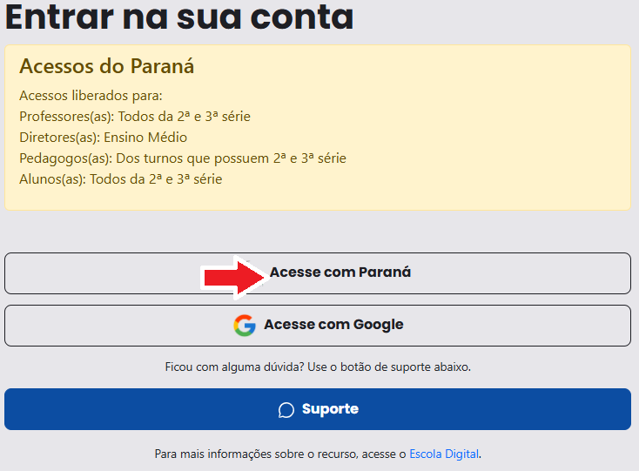
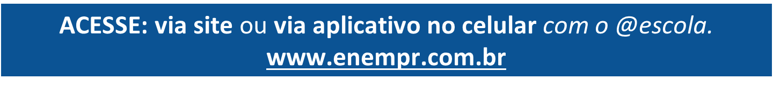
CLIQUE AQUI: ORIENTAÇÕES PARA A UTILIZAÇÃO DO RECURSO EDUCACIONAL DIGITAL ENEM PARANÁ

Slide 8
Professores(as), antes de iniciarem a aula, leiam este slide com atenção. Ele apresenta orientações que buscam colaborar com a sua ação docente.
Verifiquem se a aula está adequada ao nível de aprendizagem de sua turma e, caso necessário, procedam às devidas adaptações de modo a garantir o progresso de cada estudante.
Percebendo defasagem em conceitos básicos, é importante retomá-los.
Elencamos um material que pode auxiliar no momento do planejamento para subsidiar o trabalho com os estudantes de maneira mais individualizada e assertiva.
9º ano – Relações métricas no triângulo retângulo: Teorema de Pitágoras - I

Slide 9


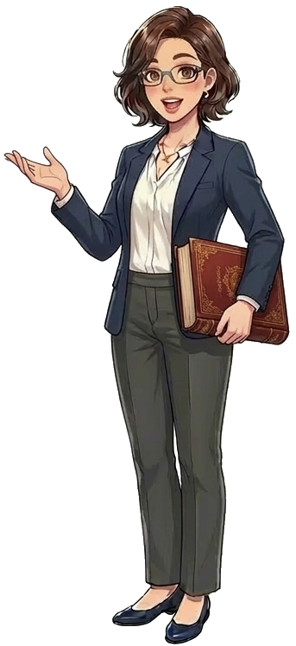


Objetivo da aula
Resolver problemas utilizando a lei dos cossenos.
Importante: Como você está se preparando para a Prova Paraná? O conteúdo desta aula aborda os descritores que serão avaliados!!! Fique ligado!
Hd20 - Resolver problemas envolvendo as leis do seno e/ou cosseno.
As descrições com o D (maiúsculo) representam os descritores utilizados no SAEB e em edições da Prova Paraná anteriores. Os descritores com Hd representam descrições de habilidades novas para a matriz de 2024 e 2025 com algumas alterações na descrição da habilidade.

Slide 10
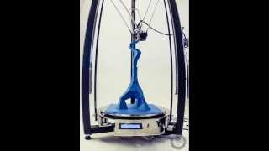
Para início de conversa
Como funciona a impressora 3D?
Ela produz um objeto despejando plástico derretido por meio de um bico aquecido, como demonstrado no vídeo ao lado.
Esta é uma impressora modelo Delta. A vantagem de utilizar este modelo é a alta velocidade com que o bico pode se mover.
Para isto, ela precisa saber exatamente onde está o bico. Na Delta, os três motores trabalham juntos para qualquer movimento.

Slide 11
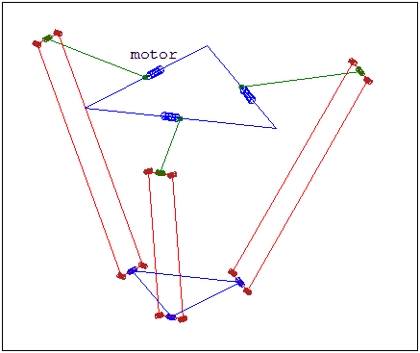
Para início de conversa
Porém, os sensores dos motores só conseguem medir ângulos.
Como pode-se transformar, então, estes ângulos em distâncias de movimento nos 3 eixos?
As distâncias precisam ser calculadas via trigonometria, usando as Leis dos Senos e dos Cossenos.

Slide 12
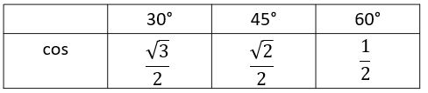
Relembrando
Ângulos obtusos (maior que 90° e menor que 180°)
Diferentemente do seno, quando dois ângulos x e y são suplementares, o cos x = – cos y. Exemplo:
cos 120°= – cos 60°
– cos 135° = cos 45°
O cosseno de todos os ângulos entre 90° e 180° será sempre negativo.
Vamos lembrar:

Slide 13
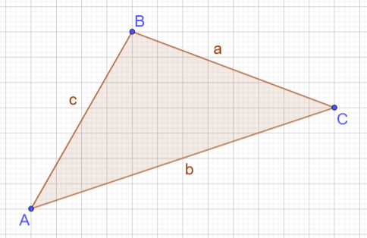
Lei dos cossenos
Em qualquer triângulo (inclusive o retângulo) valem as seguintes expressões:
a² = b² + c² − 2·b·c·cos A
b² = a² + c² − 2·a·c·cos B
c² = a² + b² − 2·a·b·cosC
lado
ângulo oposto
Não há necessidade de decorar as três fórmulas. Basta conhecer uma delas e adequar ao exercício.

Slide 14


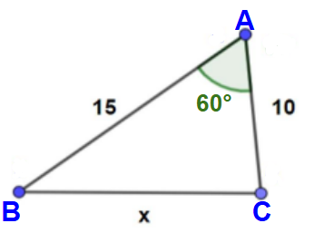
Praticando 1
5
min
Em duplas resolvam o exercício proposto. Após o término do tempo, o(a) professor(a) chamará uma dupla para socializar a estratégia de resolução utilizada.
(UF-Viçosa-ADAPTADA) Dois lados de um terreno de forma triangular medem 15 m e 10 m, formando um ângulo de 60°, conforme a figura abaixo:
A medida do terceiro lado do terreno é de:

Slide 15
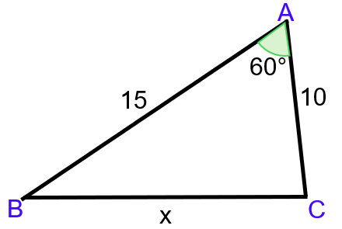


Resolvendo 1
a² = b² + c² − 2·b·c·cos A
x² = 10² + 15² − 2·10·15·cos 60°
Temos apenas um ângulo conhecido na figura, o que é um indício de uso da lei dos cossenos (na lei dos senos precisamos de mais ângulos).
x² = 325 − 150

Slide 16

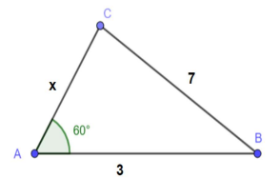

Praticando 2
5
min
Copie os dados e resolva em seu caderno. Após o tempo, ao comando do(a) professor(a), levante as mãos indicando a alternativa correta.
Determine a medida do segmento x no triângulo a seguir, dado que as medidas estão em centímetros:
(a)4 cm
(b)5 cm
(c) 6 cm
(d)7 cm
(e)8 cm
C
C
60°
60°
A
B
A
B

Slide 17

Resolvendo 2
a² = b² + c² − 2·b·c·cos A
C
7² = x² + 3² − 2·x·3·cos 60°
0 = x² + 9 − 3x − 49
60°
A
B
0 = x² − 3x − 40
Embora a medida que queremos encontrar não esteja em frente ao ângulo dado, mesmo assim podemos usar a lei dos cossenos.
Resolvendo a equação
do segundo grau, encontramos:
x₁ = – 5 x₂ = 8
Clique aqui para a resolução da equação.
Notes:
Cos 60 É POSITIVO!!!

Slide 18

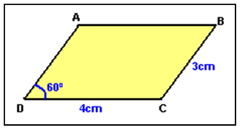
Praticando 3
5
min
Copie os dados e resolva em seu caderno. Após o tempo, ao comando do(a) professor(a), mostre a resolução aos seus colegas mais próximos.
No paralelogramo desenhado abaixo, obtenha a medida da diagonal maior.
Vale a pena lembrar: os ângulos adjacentes de um paralelogramo são suplementares.

Slide 19

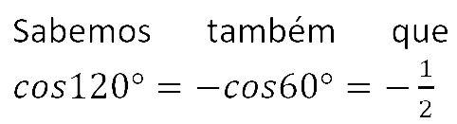

Resolvendo 3
a² = b² + c² − 2·b·c·cos A
Mesmo que essas não sejam as mesmas letras dos vértices do triângulo, precisamos apenas que a e A sejam opostos. Assim:
x
120°
x² = 4² + 3² − 2·4·3·cos 120°
Devemos encontrar a medida x no triângulo DCB.
x² = 16 + 9 + 12
x² = 37

Slide 20

Pratique mais
Dado o triângulo ABC e sabendo que o lado a mede 16, o lado b mede 10 e o ângulo formado por estes lados é 60°, qual é a medida do lado c do triângulo?
14
2. Sabendo que em um triângulo qualquer, seus lados medem respectivamente 3, 5 e 7, qual o valor numérico do cosseno do maior ângulo desse triângulo?

Slide 21


Desenvolva suas habilidades!
Chegou a hora de explorar as atividades recomendadas pelo seu professor.
Acesse a Khan Academy e continue avançando.
Professor, caso precise relembrar o passo a passo, acesse o tutorial clicando AQUI.
https://pt.khanacademy.org/login

Slide 22
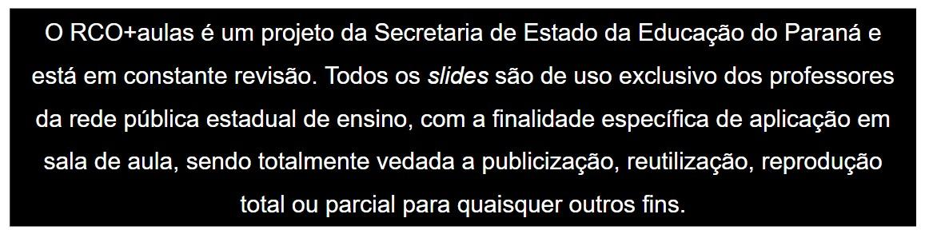
Referências
FUGITA, Felipe. Por toda parte matemática: 2º ano: ensino médio: volume II / Felipe Fugita, José Roberto Bonjorno, José Ruy Giovanni Júnior. - 1. ed. -São Paulo: FTD, 2024.
Imagens: www.canva.com/pt_br/educação/, https://gemini.google.com/
Professor, caso tenha alguma sugestão ou elogio para esta aula, acesse:
https://forms.gle/ZuC8G4UPYMEdztJy5

Slide 23
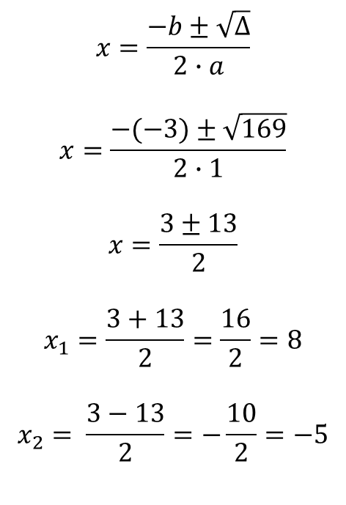
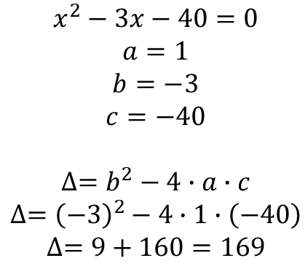
Resolvendo a equação
do segundo grau
Clique para voltar

